Slide 1
Проект “Файловый менеджер”
Хамзин Руслан Денисович

Slide 2
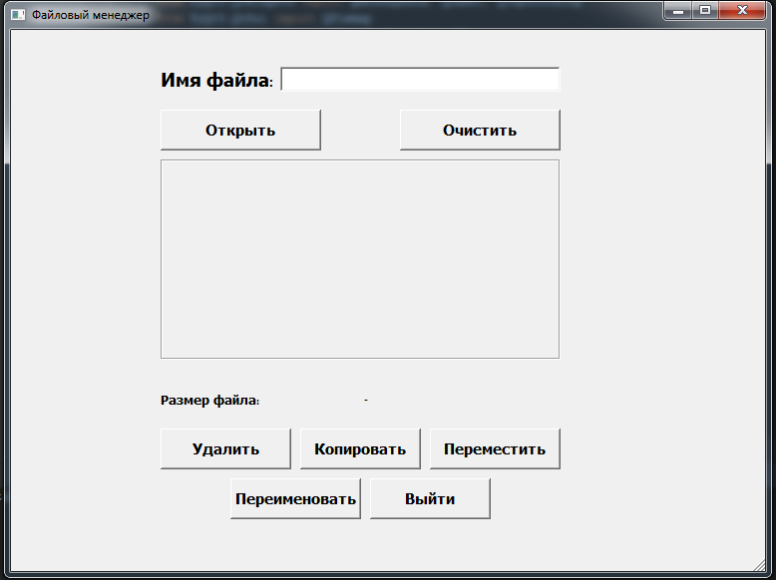
Интерфейс программы

Slide 3
import sys
import os
import shutil
from PyQt5 import uic, QtWidgets
from PyQt5.QtWidgets import QApplication, QWidget, QMainWindow
from PyQt5.QtWidgets import QMessageBox, QLabel, QInputDialog
from PyQt5.QtGui import QPixmap
from PyQt5.QtCore import QCoreApplication, Qt
Использованные библиотеки

Slide 4
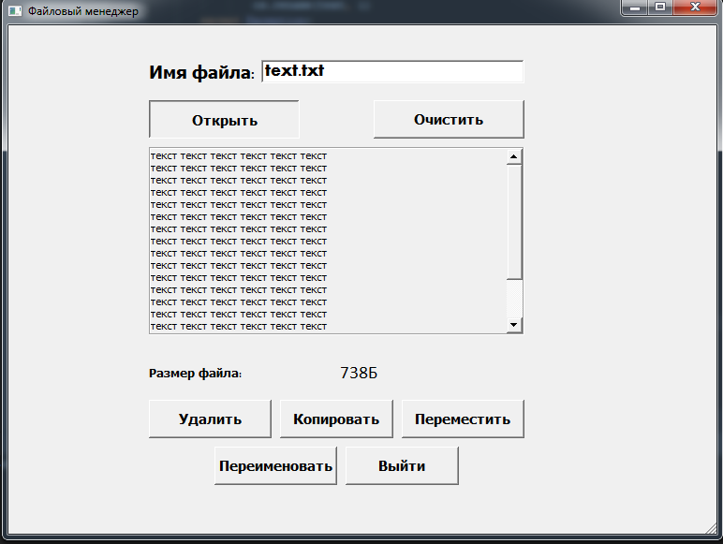
Содержимое файла
Открыть

Slide 5
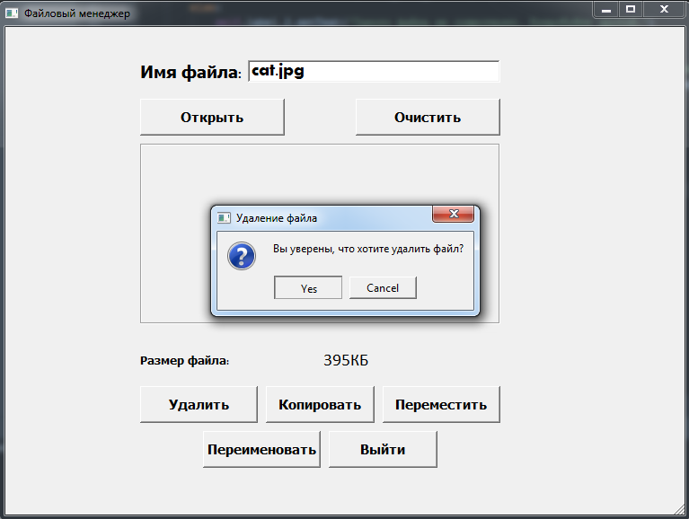
Уточнение
Удалить

Slide 6
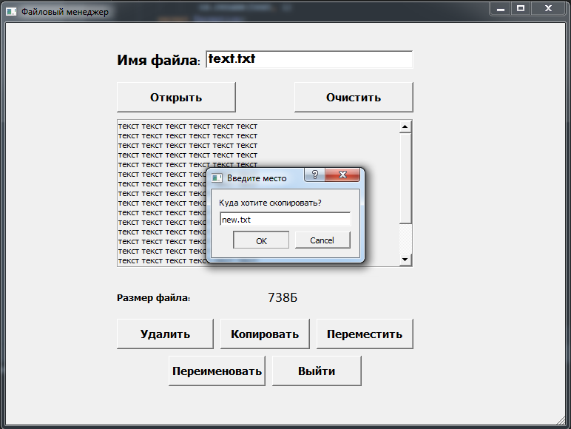
Место, куда скопировали содержимое
Копировать

Slide 7
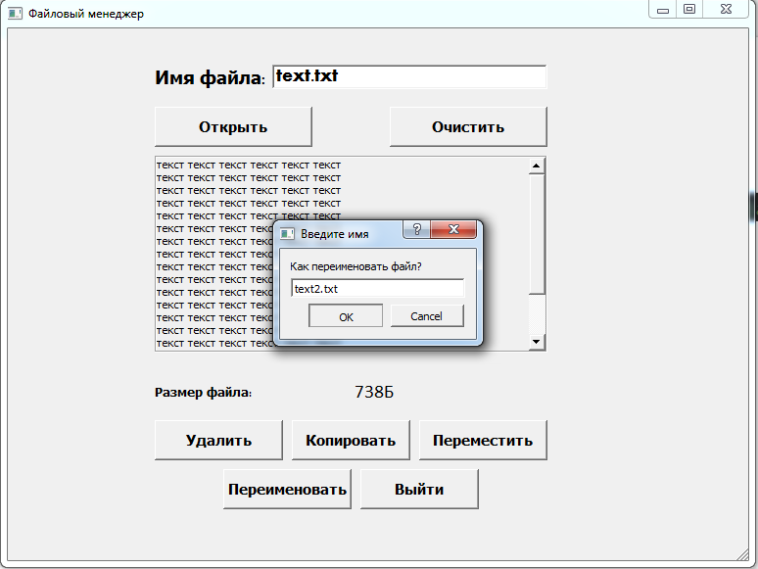
Новое имя файла
Переименовать

Slide 8
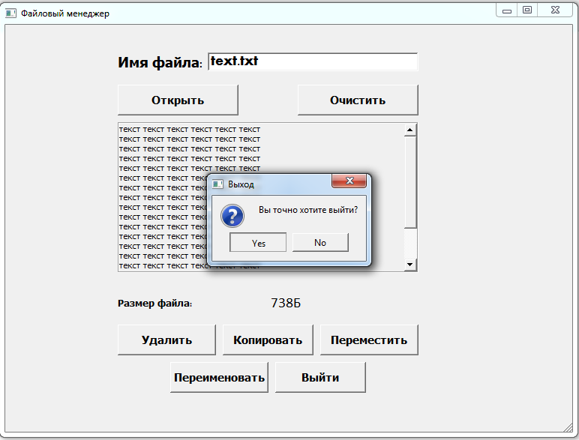
Выход

